Slide 1
NPE Приложение: ПоближеБы

Slide 2

Разнообразь свою жизнь не тратя времени на поиски!
Идея И ценность
Построй маршрут до нужного места не выходя из приложения
Мероприятия, доступные в реальном времени
Ивенты на любой вкус: от лекций и арт-фестивалей до медитации с поющими чашами и йоги на ВДНХ.
2

Slide 3

Кирилл
Интеграция timepad в приложение, местоположение пользователя на карте
Наша команда
N
Максим
Интеграция карт mapbox в приложение, маркеры на карте
P
Александра
Интерфейс приложения, развёрнутая информация о мероприятиях
E
Сергей
Переход в Google Maps и Яндекс Карты для построения маршрута
3

Slide 4

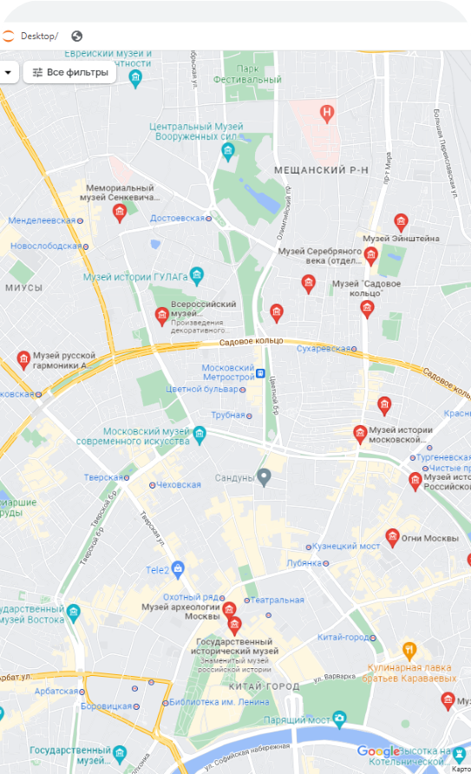
Реализация
Интерфейс карт выполнен с помощью mapbox sdk.
Пользователь может получить свое местоположение по нажатию на кнопку.
При нажатии на маркер мероприятия открывается окно
с информацией о нем. Пользователь видит описание мероприятия,
фотографию его афиши.
Все мероприятия берутся с timepad, самого большого агрегатора
событий по России.
Если его заинтересовало данное событие,
он может нажать на кнопку перехода в яндекс карты, где ему автоматически
будет проложен маршрут.
Только актуальные события за счет time stamp

Slide 5


Стек технологий
Kotlin
Язык программирования
Api Timepad
Для получения актуальных мероприятий
Api Mapbox
Для отображения карты
Android Studio
Среда разработки
5

Slide 6
Здесь мы показываем видео
https://drive.google.com/file/d/1OH5VDZXFemnDvX9Y9PSBIp2KuxaE0xMS/view?usp=drivesdk

Slide 7
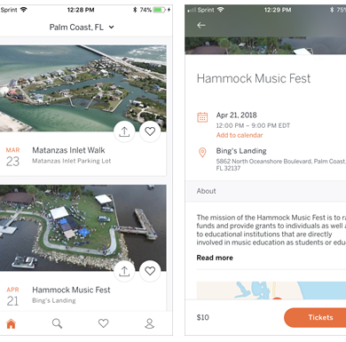
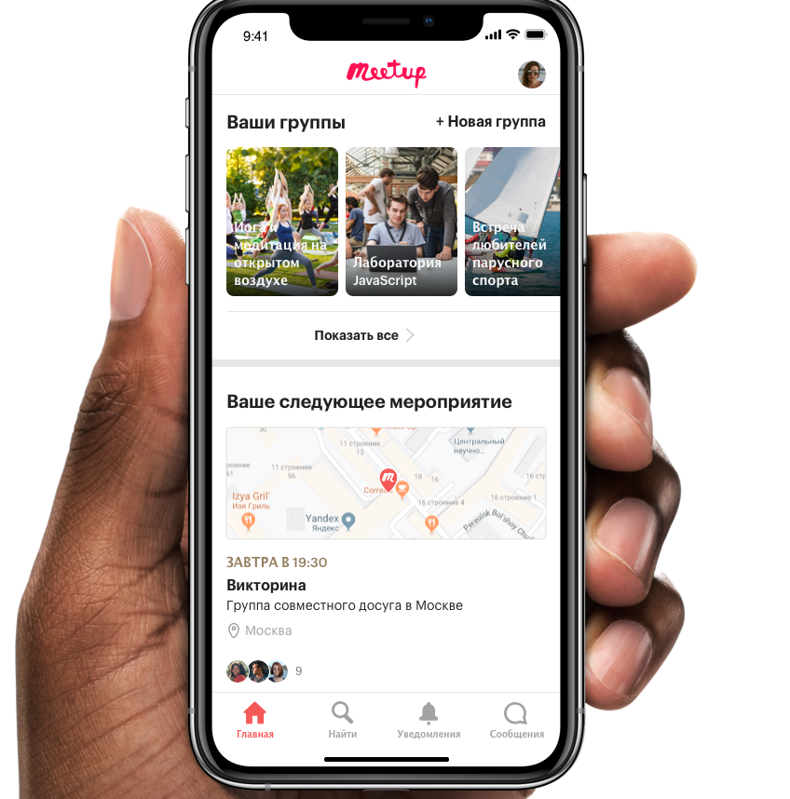
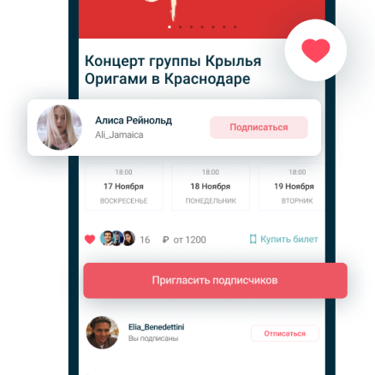
Конкуренты
01
Eventbrite
Одно из самых популярных в данном сегменте приложений.
Нет карты + 10 эвентов в Москве
02
Meetup
Тоже есть карта, но американское, находит в Москве 8 мероприятий против 500
03
Explory
Находит только образовательные мероприятия и концерты, причем имеющие рейтинг
7

Slide 8
мини-СОЦСЕТЬ
Синхронизация с друзьями, чтобы планировать совместные выходы
Фильтры
Отфильтровка мероприятий по тематикам (концерт / лекция / спорт)
Точки роста Небольшие дополнения
Рекомендации
Добавление рекомендаций от приложения (коммерческих, естественно:) )
Покупка билетов
Возможность покупки билетов на концерты/спектакли
8

Slide 9
Готовы ответить на ваши вопросы

